Slide 1
Kolinlagring av biogödsel
Rapport 2023:16
Juni 2023

Slide 2
Projektinformation
Genomförare:
2050 Consulting AB
Projektledare:
Elisabeth Ilskog, 2050 Consulting AB
Finansiär(er):
Avfall Sverige

Slide 3
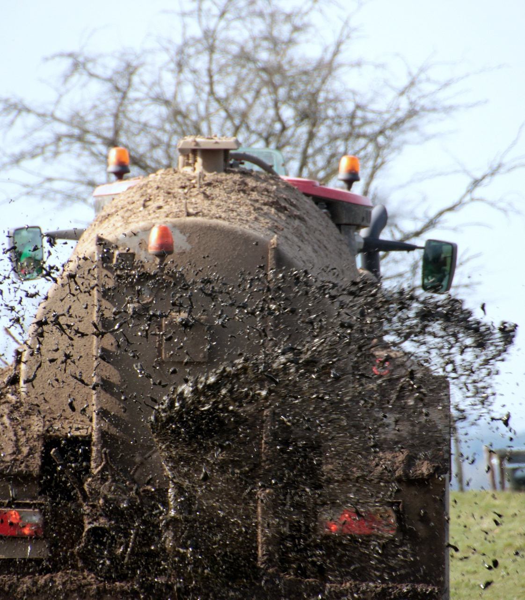
Bakgrund
Rötning av organiskt avfall är en avfallsbehandling med flera positiva systemeffekter.
Men hur betydelsefullt är biogödselns kolinlagrande effekt?
Rapportens syfte är att undersöka och beskriva forskningsläget kring kolinlagringspotentialen i biogödsel, identifiera eventuella kunskapsluckor samt ge en överblick över pågående policyinitiativ inom EU kopplat till kolinlagring.

Slide 4
Bakgrund
Betydelsen av kol i marken
Jordhälsa och livsmedelsproduktion
Kol i mark som klimatrelaterad åtgärd
Vad avgör hur mycket kol som finns i marken?
Kolpooler i balans och hur vi kan påverka balansen positivt genom att öka tillförseln av organiskt kol samt minska förlusterna
Bidrag till nettokolinlagring genom mängden tillfört kol, det tillförda kolets stabilitet och effekten på befintligt markkol

Slide 5
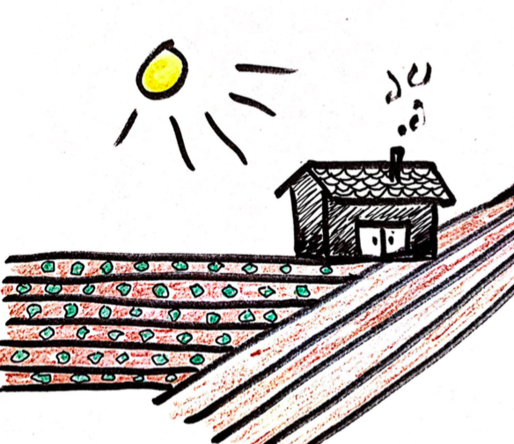
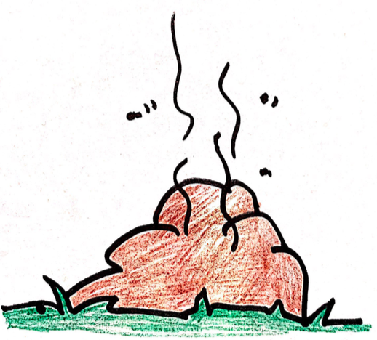
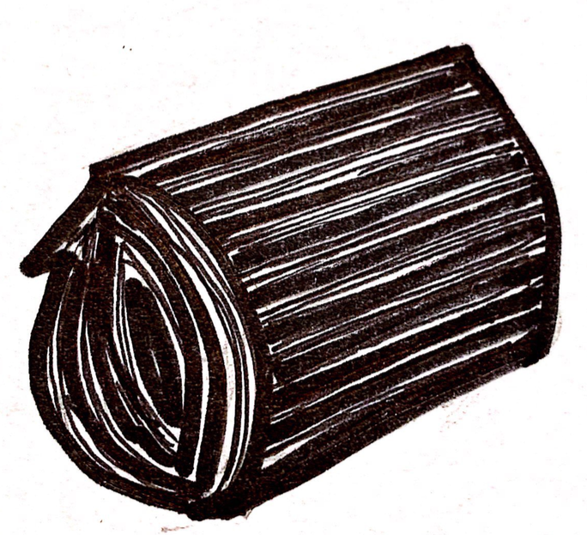
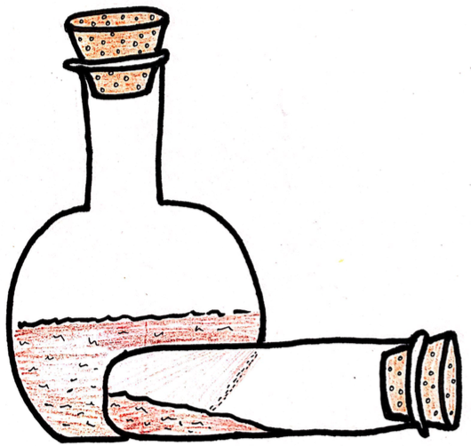
Bakgrund – varför är det utmanande att utvärdera kolinlagringspotentialen?
Det finns många variationer på grund av sammansättning (inneboende stabilitet) och i den miljö som kolet placeras
+
=
Och det är väldigt långa tidsspann man vill utvärdera
Fältförsök och Labbförsök, de långa tidsperspektiven måste hanteras med extrapolerande modeller

Slide 6
Resultat
Biogödseln är en biprodukt - en optimering av produkten kommer minska absolut mängd kol i förhållande till ingående biomassa.
Referenspunkterna för jämförelse med kompost och orötat material är viktiga.
Organisk tillförsel har potential att öka markens kollager, men biogödsel (till skillnad från kompost) visar tvetydiga resultat, troligen till följd av ökad nedbrytning av markkol på grund av ökad biologisk aktivitet
Få studier utvärderar långsiktig kolinlagringspotential av biogödsel. Indikationer:
Biogödslens kolmolekyler är mer stabila
Biogödsel tenderar att öka omsättningen av jordens befintliga kollager, vilket ”motverkar” en positiv effekt på markkol i ett kort perspektiv.
Biogödsel kommer bidra positivt till ökat markkol! Hur mycket är oklart, området är mindre utforskat än tex kompost

Slide 7
Resultat
Bransch och potentialberäkningar hanterar bristen på bevis för kolinlagringspotential lite olika, men det råder enighet om att mer kunskap behövs.
Policyinitiativ inom EU kopplar tydligt till kolinlagring, men inget fokus på biogödsel.

Slide 8
Slutsatser
Stor potential för en positiv effekt på systemnivå för kolbalansen av biogasproduktion. Kunskap om biogödslets bidrag till långsiktig kolinlagring är dock ofullständigt.
Utmaning när biogödslet ska adresseras i policypåverkan kopplat till markkol
Det akademiska intresset kommer troligtvis öka framöver.
Följande områden har identifierats för behov av vidare studier och forskning:
Kunskapsutveckling om biogödselns sammansättning och skillnader mellan olika substrat och processer
Långliggande försök som mäter nedbrytningshastigheten och/eller följer upp koluppbyggnad
Utveckling av modeller för att (baserat på mätresultat) förutspå den långsiktiga stabiliteten i jord
Produktutveckling av biogödsel för ökad användarvänlighet och funktion.

Slide 9
Rapportinformation
Rapporten finns för nedladdning (kostnadsfritt för Avfall Sveriges medlemmar) från www.avfallsverige.se
Mer information om detta projekt kan du få från:
Linn Andersson, rådgivare för biologisk återvinning
E-post: linn.andersson@avfallsverige.se

